Slide 1
養貓注意事項
第29組
00557052 黃偉濱
00457047 顧妙喜

Slide 2
主題
介紹養貓要注意的事項
共六篇
第一篇: 認養貓咪的觀念
第二篇:帶貓咪回家..要注意的事
第三篇:貓咪的日常清潔與運動..
第四篇:日常生活該怎麼照顧？？
第五篇:關於結紮這檔事....
第六篇:貓咪生的什麼病？！
拼圖小遊戲

Slide 3
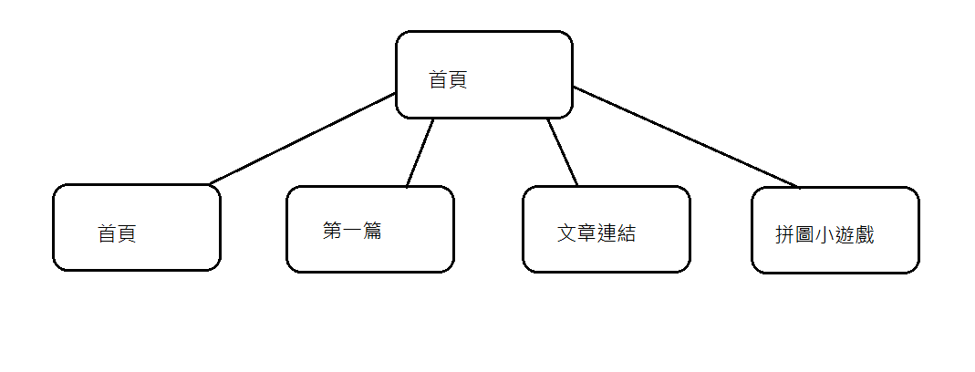
架構

Slide 4
特色
對養貓所需知識作介紹
環境
清潔
照顧
生病
拼圖小遊戲腦力激盪

Slide 5
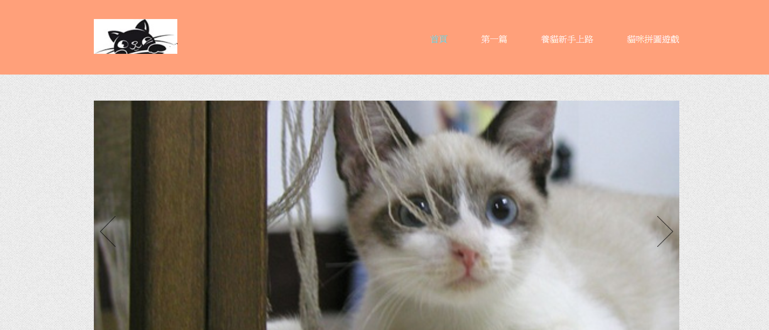
部分畫面

Slide 6
使用技術
HTML
CSS
JAVASCRIPT
JQUWERY

Slide 7
分工
00557052 黃偉濱
首頁部分
新手上路一~六
00457047 顧妙喜
首頁部分
拼圖小遊戲

